Slide 1
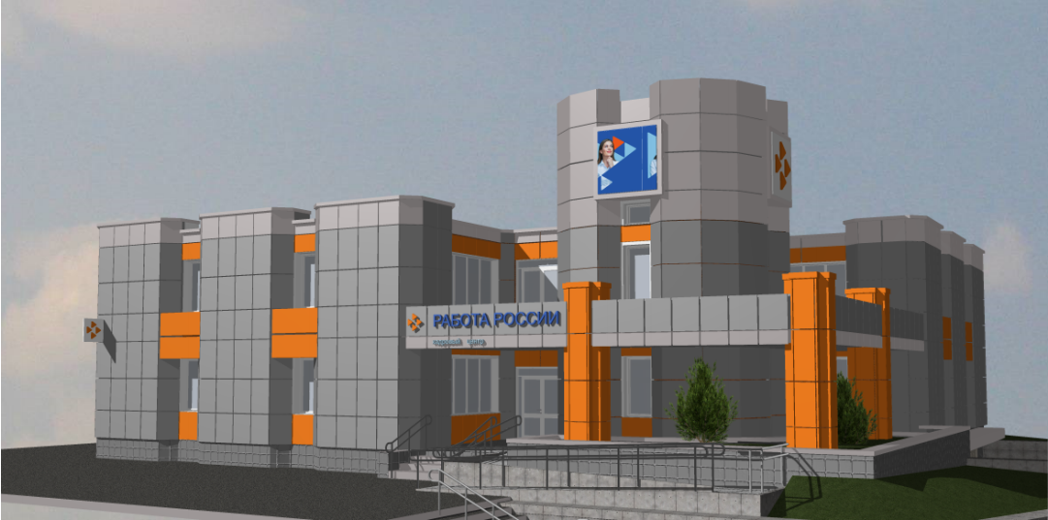
Министерство труда и социального развития
Саратовской области
Государственное казенное учреждение Саратовской области
«Центр занятости населения города Балаково»
«Преобразование Государственного казенного учреждения в Государственное автономное учреждение»
Автор работы: Грачева Евгения Николаевна
Научный руководитель: Ляпина Оксана Алексеевна, кандидат юридических наук, доцент

Slide 2


Кадровый центр Работа России

Slide 3
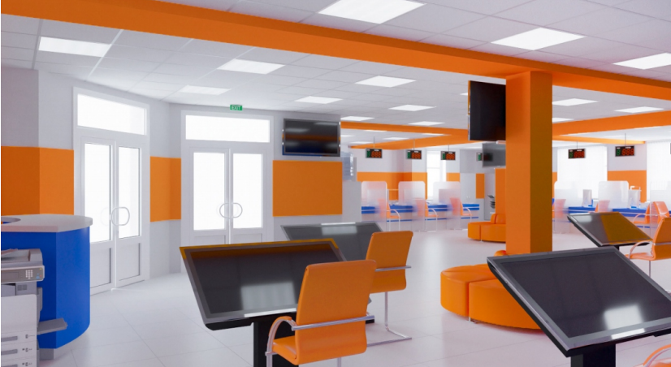

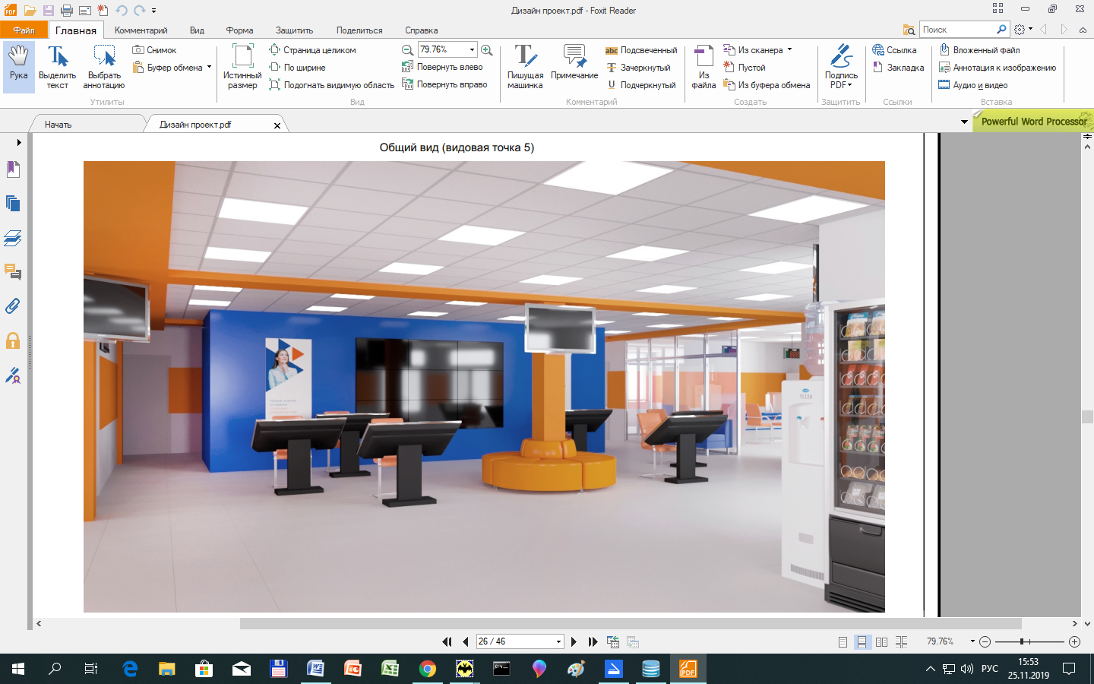
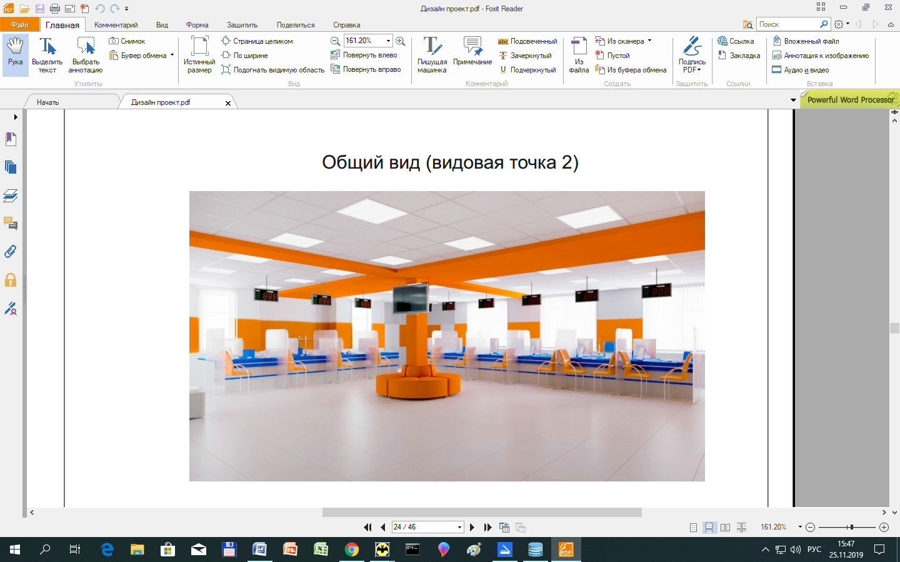
ЦЕНТР ЗАНЯТОСТИ НАСЕЛЕНИЯ ОСНАЩЕН СОВРЕМЕННЫМ ИНФОРМАЦИОННО-КОММУНИКАЦИОННЫМ ОБОРУДОВАНИЕМ

Slide 4


ПОВЫШЕНИЕ УРОВНЯ ЦИФРОВИЗАЦИИ
ДЕЯТЕЛЬНОСТИ ОРГАНОВ СЛУЖБЫ ЗАНЯТОСТИ
Электронный архив документов
ПФР
МСЭ
Работа в России
Федеральный реестр инвалидов
Портал
госуслуг

Slide 5
ОРГАНИЗАЦИЯ ПРЕДОСТАВЛЕНИЯ УСЛУГ В ЦЗН
ПО ПРИНЦИПУ «ЕДИНОГО ОКНА» В ВИДЕ КОМПЛЕКСОВ УСЛУГ ПО «ЖИЗНЕННЫМ» И «БИЗНЕС-СИТУАЦИЯМ»
Государственные
и муниципальные услуги
Меры поддержки органов власти
Соглашение
с МФЦ или ОИВ
СЗН
Собственные услуги
+
Услуги прочих поставщиков
ЦЗН
Услуги коммерческих
и некоммерческих организаций смежного профиля:
- кадровых агентств
- тренинговых центров
- учебных учреждений
- инвестиционных агентств
Услуги и сервисы для решения проблем граждан / работодателей
Договор
Иные негосударственные услуги
(дополнительные и сопутствующие)
Договор

Slide 6


Постановлением Правительства Российской Федерации от 27 декабря 2018 г. № 1695
Услуги для граждан,
оказываемые Кадровым центром Работа России
Содействие в поиске подходящей работы
Психологическая поддержка

Slide 7


Услуги для граждан,
оказываемые Кадровым центром Работа России
Профессиональное обучение

Slide 8
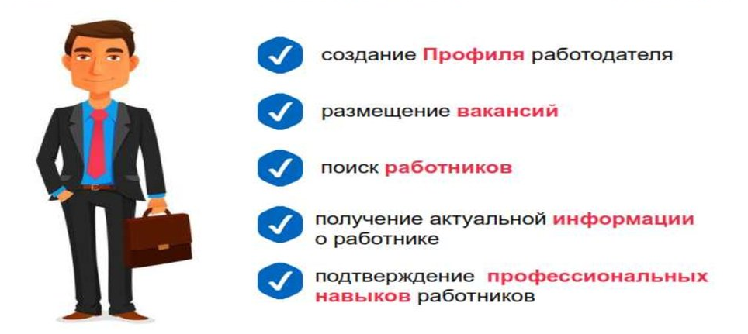
Услуги для работодателей,
оказываемые Кадровым центром Работа России

Slide 9
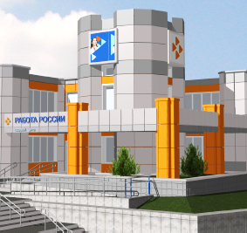

ОСНОВНЫЕ НАПРАВЛЕНИЯ ВНЕДРЕНИЯ ЕДИНЫХ ТРЕБОВАНИЙ
Ремонтные работы,
дизайн интерьеров
Обучение
сотрудников новым
технологиям работы
Информатизация и
доступ к интернет-
сервисам
Технологии
«бережливого
производства»
Пилотный ЦЗН
Предоставление
комплексных услуг
клиентам
Удобный график
работы

Slide 10

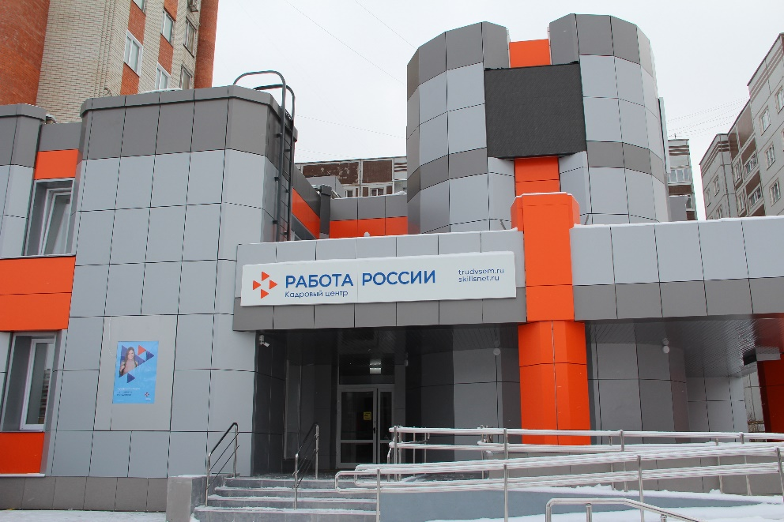
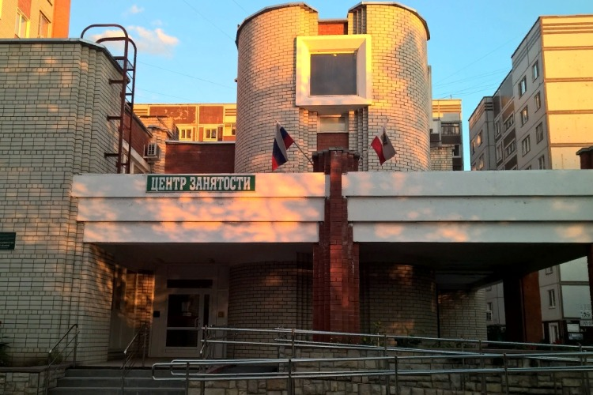
Преобразование Государственного казенного учреждения
в Государственное автономное учреждение
Обоснование

Slide 11
Кадровый центр Работа России
Выступление с инициативой подготовки предложения о создании автономного учреждения;
Выполнение процедур, связанных с преобразованием учреждения в автономное;
Перевод персонала в созданное учреждение;
Получение возможности оказания платных услуг и возможность привлечения сторонних фирм для их оказания.

Slide 12
В результате преобразования
Уровень удовлетворенности услугами службы занятости населения
Саратовской области, %

Slide 13
Министерство труда и социального развития
Саратовской области
Государственное казенное учреждение Саратовской области
«Центр занятости населения города Балаково»
«Преобразование Государственного казенного учреждения в Государственное автономное учреждение»
Автор работы: Грачева Евгения Николаевна
Научный руководитель: Ляпина Оксана Алексеевна, кандидат юридических наук, доцент

